Slide 1


Arquitectura Objetivo MPLA

Slide 2

¿Por qué cambiar?
Motivador principal: Enfocar la operación de la empresa hacia las necesidades de los clientes.
Plan estratégico MPLA 2013: Proveer a los clientes de nuevas funcionalidades que satisfagan sus necesidades e inciten a utilizar más la plataforma que se les ofrece
Características de la nuevas funcionalidades:
Brindar nuevos medios transaccionales a sus clientes
Ofrecer a los clientes mayor control sobre las transacciones

Slide 3
Estrategias (Oportunidades de mejora)
Estrategias
Nuevos procesos de mediación de transacciones
Fidelización y atracción de clientes
Medios de retroalimentación y reconocimiento de clientes y productos
Panel de control de manejo de transacciones activas
Gestión automática de acuerdos de servicio

Slide 4
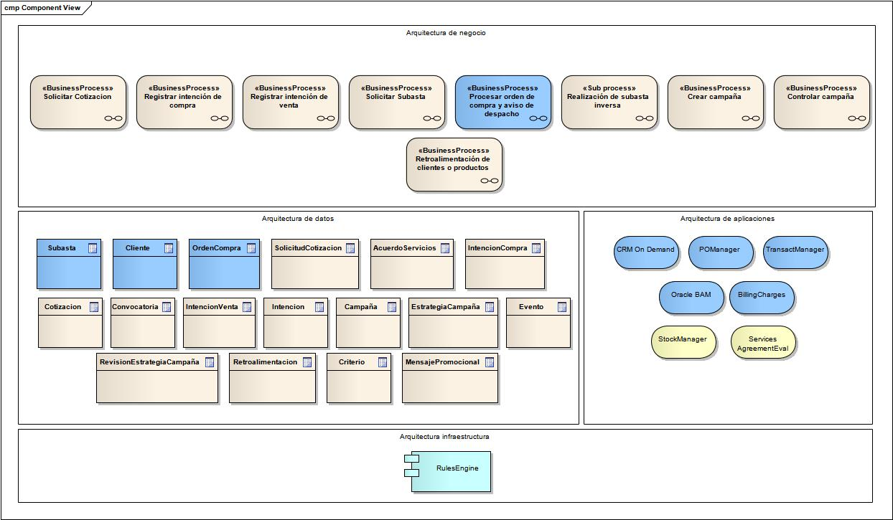

Slide 5
Registrar entidad
Procesar orden de compra
Procesar retorno mercancía (RMA)
Replicar catálogo productos (PRICAT)
Facturación
Actualizar cuenta cliente
Realizar subasta inversa

Slide 6
Registrar entidad
Procesar orden de compra
Procesar retorno mercancía (RMA)
Replicar catálogo productos (PRICAT)
Facturación
Actualizar cuenta cliente
Realizar subasta inversa
Gestionar y controlar campañas
Gestionar acuerdos de servicio

Slide 7


Generar orden de compra y aviso de despacho
Entidad comercio
Retorno de mercancía (RMA)
Solicitar replicación catálogo productos (PRICAT)
Fabricante

Slide 8
Solicitar cotización
Procesar orden de compra y aviso de despacho
Solicitar subasta
Registrar intención de compra/venta
Entidad comercio
Retorno de mercancía (RMA)
Monitorear transacciones
Calificar transacciones (Retroalimentación)
Solicitar replicación catálogo productos (PRICAT)
Fabricante

Slide 9
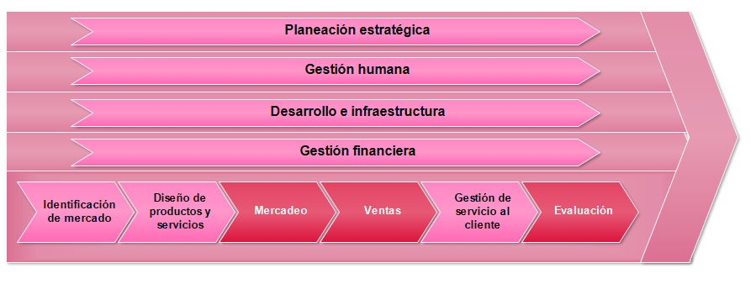
Impacto cadena de valor

Slide 10
